Slide 1
مصر على مر العصور منبع الحضارة و الفكر و الابداع و العلم و الثقافة و الفن و البناء و لكن بين آونة و أخرى تنخمد فيها شعلة الحضارة و ينطوى الشعب المصرى على نفسه و كانه في غيبوبة لا يعى بما يدور حوله و لكن سرعان ما يفيق هذا الشعب العظيم من الغثيان و ينتفض بكل حيوية لكى تتوهج شعلة الحضارة مرة اخرى و نحن من سيفعل ذلك.

Slide 2
بسم الله الرحمن الرحيم
عمل كل من:-
1- هبه احمد حسن 2- احمد رضا احمد طريف 3- عمر محمد 4- جهاد محمود عثمان

Slide 3
بين الورقـــــة و الصــحـراء

Slide 4
مشاكل مصر في العقود القادمة
1- مشكلة المياه 2- الكثافة السكانية 3- مشكلة الزراعة 4-توفير فرص العمل

Slide 5
مشكلة المياه
2025
2000
1960
561 م.مكعب
870 م.مكعب
2251 م.مكعب

Slide 6
مشكلة المياه
91 مليون نسمة
75 مليون نسمة
20 مليار م.مكعب
6 مليار م.مكعب

Slide 7
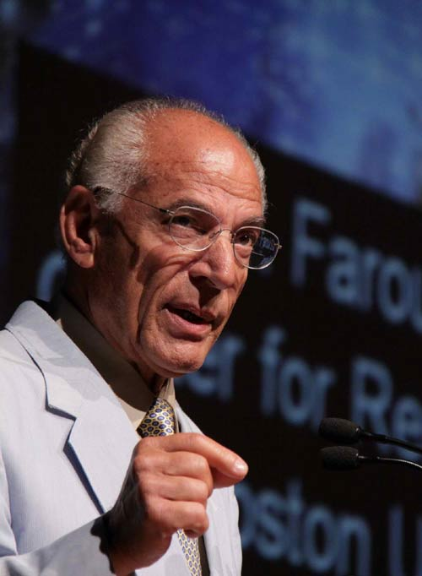
ممر التنمية و التعمير
-طول الممر 1200 كم
-يتضمن الممر 12 محور عرضى بطول 800 كم
-استصلاح 10 مليون فدان
-انشاء مدن سكنية و زراعية و صناعية
خط سكة حديد
- بنية السفلية

Slide 8
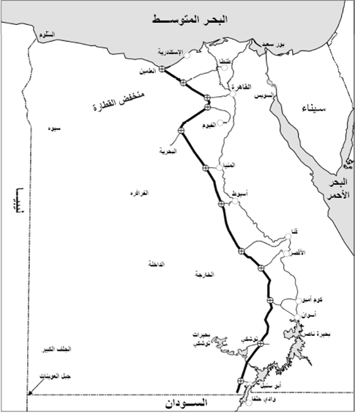

Slide 9
موارد المياه
الخزان النوبى
بحيرة ناصر
154 الف مليار متر مكعب
850 مليون م.مكعب

Slide 10
عقبات المشروع
التطبيق اللإقتصادى
جذب السكان

Slide 11
جذب السكان
يعتمد جذب السكان على الخدمات التى يقدمها المستثمرين من 1- مدارس
2- مستشفيات 3- حدائق 4- مواصلات داخلية

Slide 12
التطبيق الاقتصادى
صرح الدكتور فاروق ان المشروع يتكلف 42 مليار جنيه مصرى.
الصكوك
المستثمرين

Slide 13
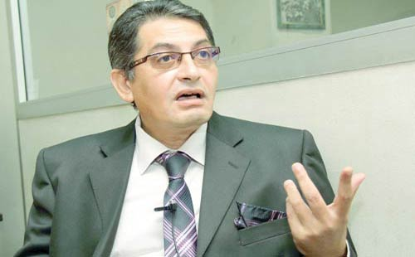
الاعتراضات على المشروع
د . محمد الحبشى
- البنية الاساسية --------< 141 مليار جنيه من الماء و الكهرباء و الصرف
سعر لتر المياه--------< 17 جنيه
الدكتور فاروق الباز ليس مخططا معماريا و لكنه جيولوجيا

Slide 14
موقف الحكومة المصرية
بعد الثورة
قبل الثورة
شبه رفض
رفض

Slide 15
المصادر
http://www.elwatannews.com/news/details/40264
http://www.masress.com/rosaweekly/98542
http://faroukelbaz. com/
جريدة الوفد
جريدة الاهرام المعهد القومى لعلوم البحار و المصايد بالاسكندرية

